Slide 1
Bootcamp Project-Illyrian Mall
Grupi “shqipëria”:Eriona Mulaj (leader)
zekije reka
anxhela brahushaj
ermira jahiri
bleona kuci
Nimon nimonaj

Slide 2
Illyrian Mall
Ne si grup kemi vendosur ta krijojmë website të një qendre tregtare.
Produktet qe do shiten në të janë kryesisht veshmbathje dhe aksesorë të ndryshëm për të dy gjinitë.

Slide 3
Puna në grup
Puna në grup ka qenë më e vështirë se qe e kemi menduar pasi që kishim mosmarrveshje mes njëri-tjetrin dhe ndërrim të liderve.
Punët kanë qenë të ndara për secilin antarë të grupit mirëpo punët e tjera jashtë kolegjit gjithashtu edhe projektet tjera të dhëna nga profesorët e tjerë ishin pengesë në përqendrimin total në projektin në Bootcamp,gjë kjo që rezultoi në mosfunksionimin total të projektit ashtu siç ishte kërkuar.

Slide 4

Illyrian Mall logo (made with Wix logo maker)

Slide 5
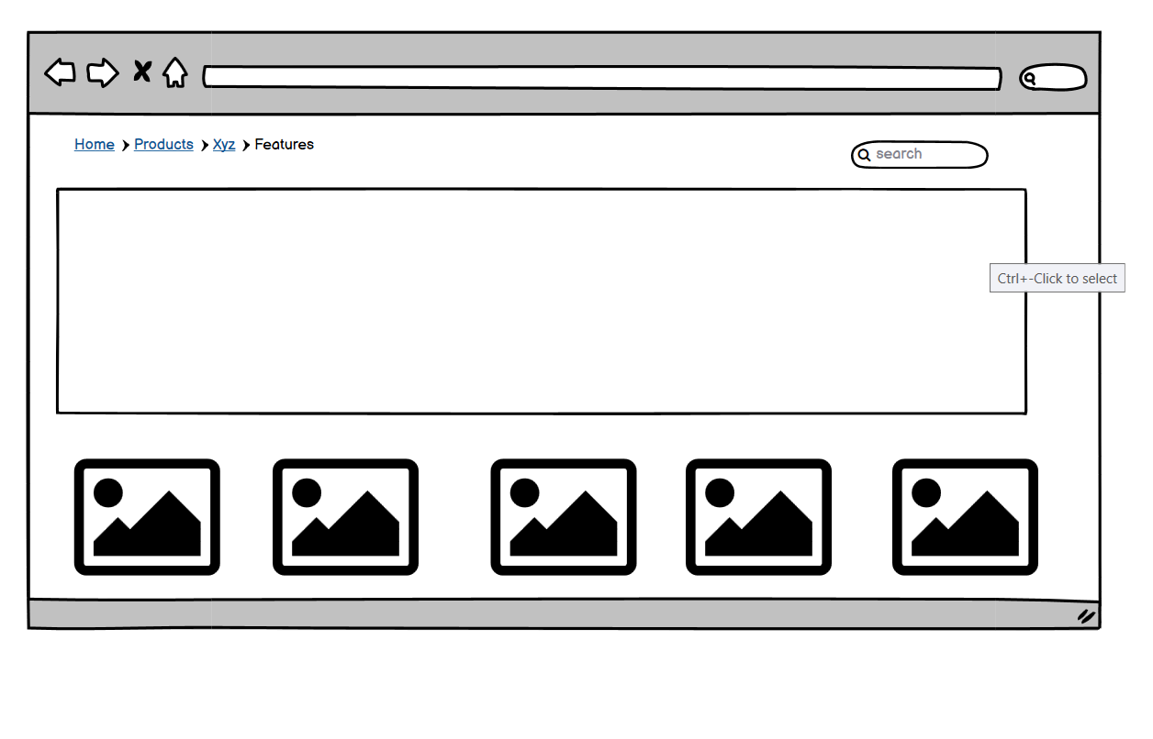
A simple design with Balsamiq

Slide 6
Overflow
Përcaktimi i projektit
Emri i sistemit,llogo,prototipi
Bashkpunimi mes antarëve të grupit
Ndarja e detyrave për secilin antarë
HTML structure
Add CSS
Make a five page website
Add JavaScript

Slide 7
Gjuhët e përdorura
HTML
CSS
JavaScript

Slide 8
Më shumë detaje rreth projektit
Illyrian Mall Website është një website me 5 page(Home,Products,What do we do,SortedProducts&Contact).
Në Home(index.html):Produktet janë të ndara në kategori,dhe janë disa produkte në të cilat gjendet një përshkrim për to dhe çmimi të cilat shfaqen kur vendosim mouse mbi to.Poashtu komente të konsumatorëve.
Në Products (products.html):Më shumë produkte me përshkrimet, çmimet e tyre,add to cart &buy now(jofunksionale).
Në What Do We Do(whatdowedo.html):Përshkrim i shkurtë i asaj që bënë Illyrian Mall.

Slide 9
Më shumë detaje dhe kërkesat funksionale
Në Sorted Products(sortedproduct.html):Janë të vendosura produkte të kategorive të ndryshme të cilat ndahen secila kategori pas klikimit në kategorinë e kërkuar poashtu sortimi i çmimit(default,low to high,high to low) është funksional.
Në Contact(contact.html):Contact Page është gjithashtu funksionale,çfarë do që shkruhet dhe bëhet submit në contact form dërgohet në emailin tonë personal,lokacioni është i lidhur me google map,poashtu konstumatorët mund të na kontaktojnë me anë të numrit apo emailit që është i vendosur në këtë faqe.

Slide 10
Puna e secilit anëtarë
Puna e secilit anëtarë është e vendosur në GitHub me anë të komenteve në kod tek secili file i html,css and js.
Linku i GitHub : https://github.com/erionamulaj1/Illyrian-Mall

Slide 11
Faleminderit shumë për këtë eskperiencë të paharrueshme

